Slide 1
KRD309
Nesws in Korean
#8 대학만큼 들어가기 어려운 유치원

Slide 2
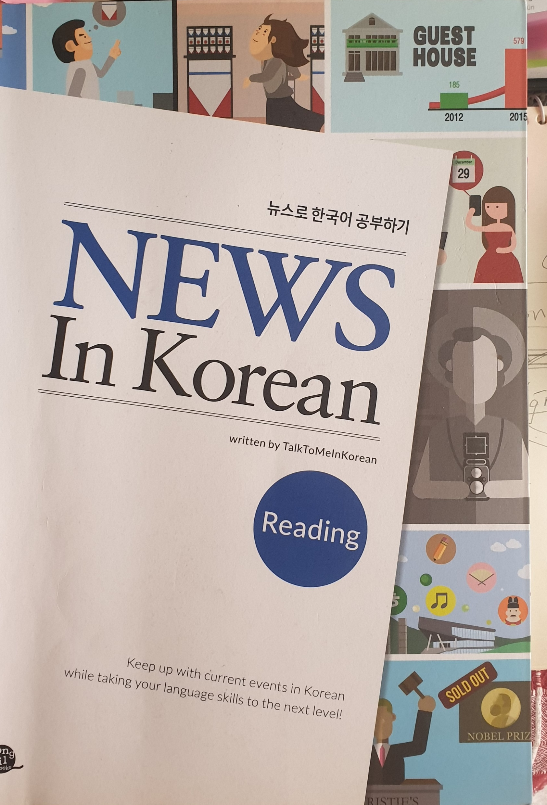
교재
P. 53
8 대학만큼 들어가기 어려운 유치원

Slide 3
수업을 위한 Dinleme Audio
https://talktomeinkorean.com/audio/

